Slide 1

HR car project
2015136108 이혜지
ALLPPT.com _ Free PowerPoint Templates, Diagrams and Charts

Slide 2
목차
구성
기능
3. 개선해야할 점
4. 시연 동영상

Slide 3
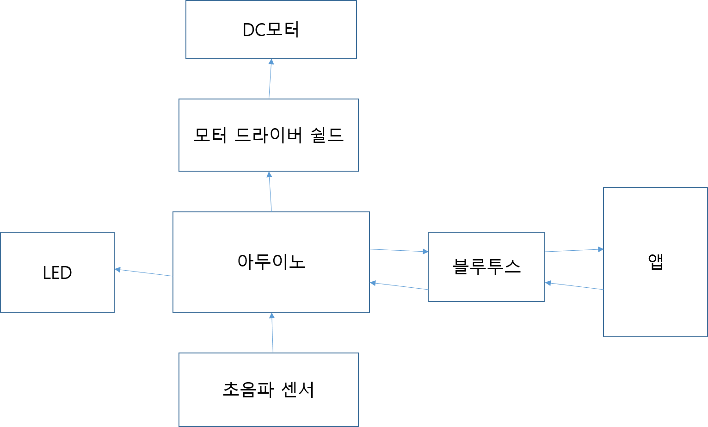
구성
구성도

Slide 4
기능
스마트 폰을 이용하여 자동차를 조종한다.
- 앱 인벤터를 이용해 만든 앱을 이용한다.
2. 전진, 후진, 좌회전, 우회전을 할 수 있다.
- DC모터를 이용하며, 컨트롤을 위해 모터 드라이버 쉴드를 사용한다.
3. 스위치를 이용하여 LED를 점멸한다.
- 사용자가 원할 때 LED를 점멸할 수 있도록 한다. 앱에 기능을 구현하도록 했다.
4. 일정 거리 내에 장애물이 있다면, 충돌을 방지하기 위해 움직인다.
- 전방에 장애물이 있다면, 후진하도록 한다. 초음파 센서를 이용하여 구현하였으며, 거리는 10cm로 설정하였다.

Slide 5
개선해야할 점
전원을 많이 필요하다는 점
-건전지를 두 개를 연결했는데도 불구하고, 전원 부족으로 작동하다 멈추는 부분이 있다. 그래서 시연에서는 파워 서플라이를 이용했다. RC카가 따로 고정된 전원이 필요하다는 점은 매우 큰 아쉬움이다.
2. 전선이 복잡하다는 점
-많은 재료를 사용한 것도 아닌데, 전선이 복잡해서 헷갈릴 수 있다. 그래서 가끔 문제가 있는 전선을 찾기가 어렵다.
3. 바퀴가 손으로 어느 정도 직접 돌려준 후에야 움직인다는 점
- 모터에 전선을 연결할 때의 문제인지, 전원의 부족 문제인지는 잘 모르겠으나 손으로 조금 돌려준 후에야 모터의 힘으로 돌아간다.

Slide 6
시연 동영상
https://youtu.be/lVWL_Rd42Ts

